Slide 1
আজকের ক্লাসে সবাইকে শুভেচ্ছা

Slide 2
পরিচিতি
মীর্জা মোঃ মাহফুজুল ইসলাম
সহকারি শিক্ষক ( বি এস সি-গণিত )
উত্তর সারটিয়া ইসলামিয়া দাখিল মাদ্রাসা শিয়ালকোল, সিরাজগঞ্জ সদর, সিরাজগঞ্জ
মোবাইল নং ০১৭১৯-৯৩১৫৪৬
E-mail: mmislam686@gmail.com
শ্রেণি:অষ্টম
বিষয়: গণিত
অধ্যায়: ৪র্থ ( বীজগণিতীয় সূত্রাবলী ও প্রয়োগ)
সময়: ৫০ মিনিট
তারিখ: ০২-১২-২০১৯খ্রি:

Slide 3
নিচের সূত্র দেখে বলার চেষ্টা করি
এই সূত্রটি বীজগণিতের কিসের সূত্র?

Slide 4
নিচের সূত্র দেখে বলার চেষ্টা করি
$${ a}^{3}+ b^{3}= {(a+b)}^{3}−3ab(a+b)$$
এই সূত্রটি বীজগণিতের কিসের সূত্র?

Slide 5
আজকের পাঠের বিষয়
ঘন ও ঘনের অনুসিদ্ধান্তের সূত্র এবং তার প্রয়োগ

Slide 6
শিখনফল
এই পাঠ শেষে শিক্ষার্থীরা…
১. ঘনের সূত্র গুলো কী তা বলতে পারবে;
২. ঘনের অনুসিদ্ধান্তের সূত্র গুলো কী তা লিখতে পারবে;
৩. ঘনের অনুসিদ্ধান্তের সূত্র প্রয়োগ করে যে কোনো জটিল রাশির সমস্যা সমাধান করতে পারবে।

Slide 7
ঘনের সূত্র

Slide 8
একক কাজ
ঘনের দুইটি সূত্র লিখ।

Slide 9
ঘনের অনুসিদ্ধান্তের সূত্র
$$1.a^{3}+ b^{3}=\left( a+b\right)\left(a^{2}−ab+b^{2}\right)$$
$${ 2. a}^{3}− b^{3}=\left( a−b\right)\left(a^{2}+ab+b^{2}\right)$$
3.${ a}^{3}+ b^{3}= {(a+b)}^{3}−3ab(a+b)$
4.${ a}^{3}− b^{3}= {\left(a−b\right)}^{3}+3ab(a−b)$

Slide 10
জোড়ায় কাজ
ঘনের অনুসিদ্ধান্তের তিনটি সূত্র লিখ।

Slide 11
ঘনের অনুসিদ্ধান্তের সূত্রের প্রয়োগ
a+b = 5 , ab = 7 হলে $a^{3}+b^{3}$ এর মান নির্ণয় কর
প্রদত্ত রাশি = $a^{3}+b^{3}$
= ${(a+b)}^{3}−3ab\left(a+b\right)$
= $5^{3}−3.7.5$
= 125 $−$ 105
= 20

Slide 12
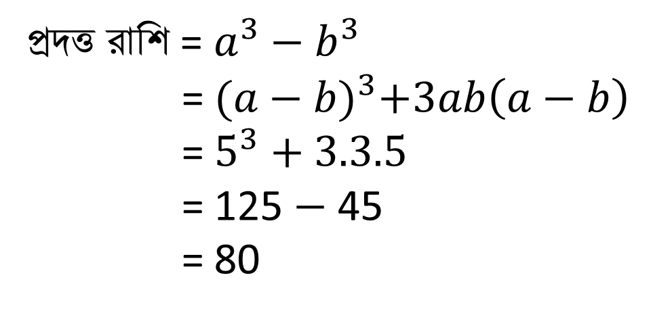
ঘনের অনুসিদ্ধান্তের সূত্রের প্রয়োগ
$a−b=5 , ab=3 হলে a^{3}−b^{3}$ এর মান নির্ণয় কর
প্রদত্ত রাশি = $a^{3}−b^{3}$
= ${(a−b)}^{3}+3ab\left(a−b\right)$
= $5^{3}+3.3.5$
= 125 $−$ 45
= 80

Slide 13
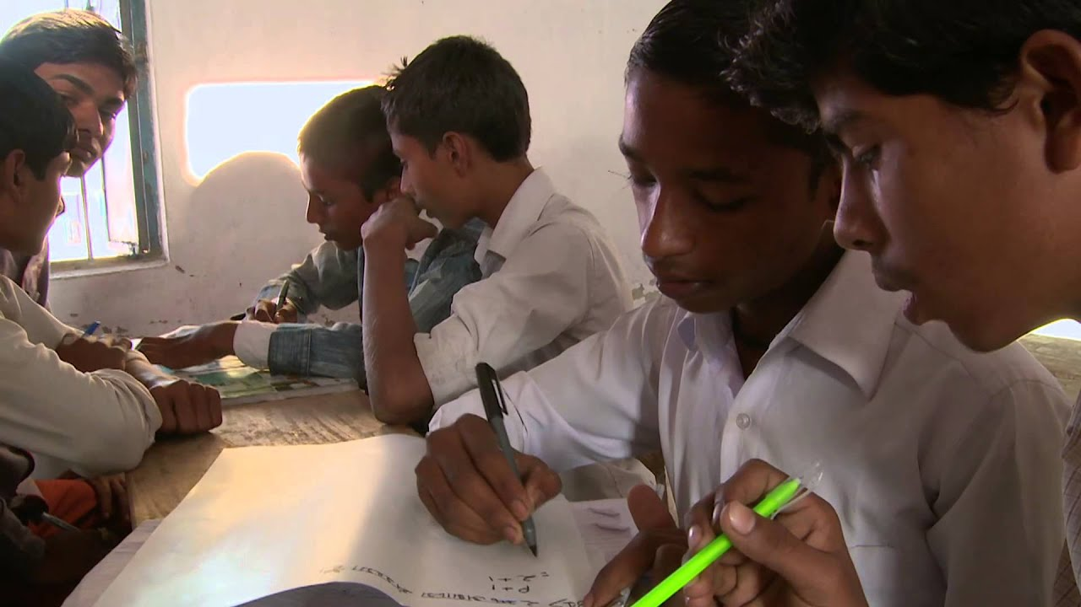
দলগত কাজ
$${x+y=3 এবং xy=7 হলে x}^{6}+y^{6}এর মান নির্ণয় করবে।$$

Slide 14
মূল্যায়ন
১. 7 এর ঘন কত ?
$${২ . (a+b)}^{3}এর সূত্রটি বলো$$
$${৩ . a}^{3}+b^{3}এর সূত্রটি বলো$$

Slide 15
বাড়ীর কাজ
ঘনের সূত্র গুলোর একটি চার্ট তৈরী করে লিখে আনবে

Slide 16
সবাইকে ধন্যবাদ

